Slide 1
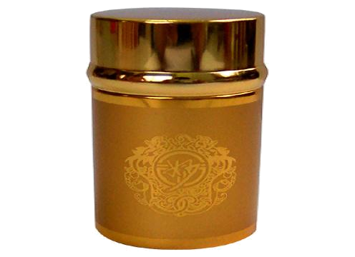
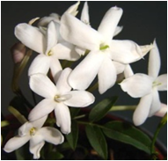
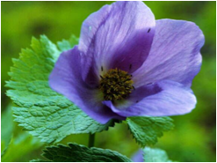
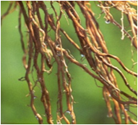
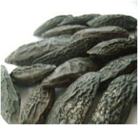
ALOE VERA
ЦИТРУСОВЫЙ
ЦИТРОН. АПЕЛЬСИН
ЦВЕТОЧНЫЙ ЗЕЛЕНЫЙ
РОЗА, ЛИСТЬЯ МЯТЫ
ДРЕВЕСНЫЙ
МУСКУСНЫЙ
ПАЧУЛИ, САНТАЛ, МУСКУС

